Slide 1



Programme de remédiation intensive
-Français-
Semaine1
Séance : 1
Version expérimentale pour les Ecoles Pionnières.
Non définitive. En cours d’amélioration.

Slide 2


Pour l’enseignant – A ne pas lire aux élèves
Recommandations générales pour les enseignant(e)s
. 1. Se préparer : lire attentivement l’ensemble des diapositives en amont afin de s’en imprégner et élaborer la carte mentale de la leçon et anticiper les enchaînements.
2. Couvrir le contenu de la leçon avec une vérification permanente de la compréhension : ne pas sauter de diapositives et vérifier la compréhension; en maintenant un rythme soutenu sans temps mort;
3.Rester fidèle au scénario pédagogique : suivre les consignes du ruban didactique activement, sans se limiter à une lecture passive.
4.Expliquer les consignes: s’assurer que tous les élèves comprennent les consignes des activités, en les invitant à les reformuler ou à les réexpliquer, si besoin, dans leur langue maternelle.
5.Donner un feed back riche et systématique : solliciter la participation du maximum d’ élèves en les questionnant et en corrigeant les erreurs.
6.Adopter une posture dynamique : circuler dans la classe, capter l’attention par des explications, et au besoin , illustrer par des exemples;

Slide 3


A la fin de la séance,
au moins 80% des élèves doivent être capables de :
Comprendre et produire les mots de vocabulaire:
Bonjour , au revoir
Reconnaitre, nommer et écrire la lettre A.

Slide 4






Pour l’enseignant ( e )
Matériel technique
PC + PPT
Pointeur
Projection ajustée
Matériel didactique
Ardoise
Cahier
Livret
Cartes

Slide 5

Plan de la séance
1. Ouverture
10 min
2. Vocabulaire
10 min
3. Pré- lecture
15 min
15 min
4. Graphisme et coloriage .
5. jeu ludique.
05 min

Slide 6


Bonjour ! Nous allons commencer la séance de français.

Slide 7



10 min
Rituel
Chanson action
Version provisoire pour la formation des enseignants

Slide 8


1. Chanson action | 2. Vocabulaire | 3. Pré-lecture | 4.Graphisme | 6.Jeu
.
Nous allons écouter une chanson et nous allons chanter.

Slide 9
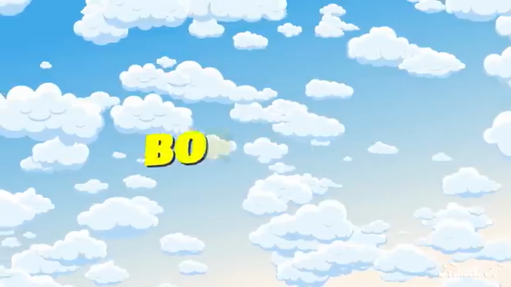
1. Chanson action | 2. Vocabulaire | 3. Pré-lecture | 4.Graphisme | 5.Jeu
Ecoutez bien.

Slide 10
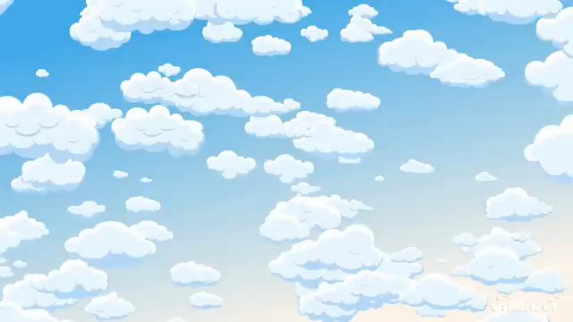
1. Chanson action | 2. Vocabulaire | 3. Pré-lecture | 4.Graphisme | 5.Jeu
Maintenant, nous allons écouter la chanson et chanter tous ensemble.

Slide 11

10 min
Vocabulaire
Version provisoire pour la formation des enseignants

Slide 12

Pour l’enseignant (e )
Objectifs de l’activité
Comprendre et produire les mots du vocabulaire:
Bonjour - Au revoir

Slide 13
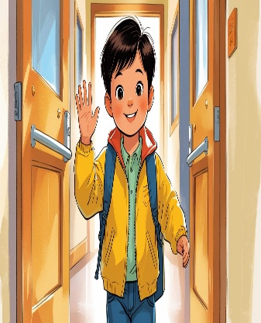
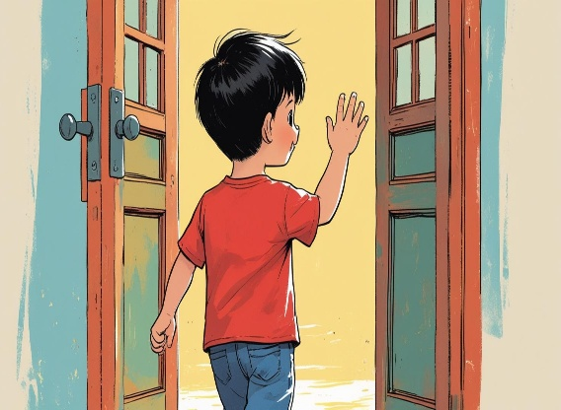
1. Chanson action | 2. Vocabulaire | 3. Pré-lecture | 4.Graphisme | 5.Jeu
  Aujourd’hui, nous allons apprendre de nouveaux mots en français.

Slide 14
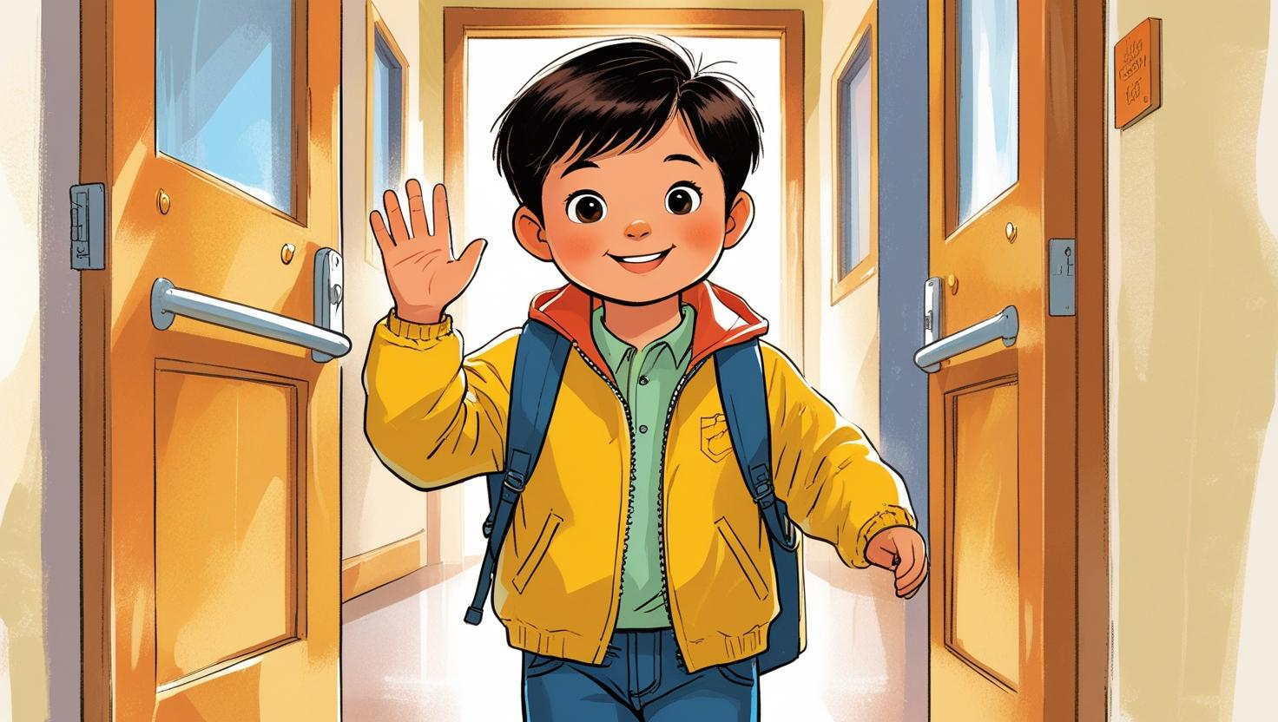
1. Chanson action | 2. Vocabulaire | 3. Pré-lecture | 4.Graphisme | 5.Jeu
  Bonjour. Comment vous dites bonjour dans votre langue?
L’enseignant (e ) explique le mot en Darija.

Slide 15
1. Chanson action | 2. Vocabulaire | 3. Pré-lecture | 4.Graphisme | 5.Jeu
  Bonjour, Bonjour. Répétons ensemble “Bonjour” .

Slide 16

1. Chanson action | 2. Vocabulaire | 3. Pré-lecture | 4.Graphisme | 5.Pratique autonome | 5.Jeu
  Au revoir. Au revoir. Comment vous dites au revoir dans votre langue?
L’enseignant (e ) explique le mot en Darija.

Slide 17
1. Chanson action | 2. Vocabulaire | 3. Pré-lecture | 4.Graphisme | 5.Jeu
  Au revoir, Au revoir. Répétons ensemble “Au revoir”

Slide 18

Je dis, tu montres
1. Chanson action | 2. Vocabulaire | 3. Pré-lecture | 4.Graphisme | 5.Jeu
L’enseignant dit les mots, un par un, et désigne à chaque fois un élève pour le montrer

Slide 19
1. Chanson action | 2. Vocabulaire | 3. Pré-lecture | 4.Graphisme | 5.Jeu
  Qui veut dire le mot?
L’enseignant montre l’image et désigne à chaque fois un élève pour répondre.

Slide 20
1. Chanson action | 2. Vocabulaire | 3. Pré-lecture | 4.Graphisme | 5.Jeu
  Qui veut dire le mot?
L’enseignant montre l’image et désigne à chaque fois un élève pour répondre.

Slide 21
Rituel
La chanson de l’alphabet
Version provisoire pour la formation des enseignants

Slide 22
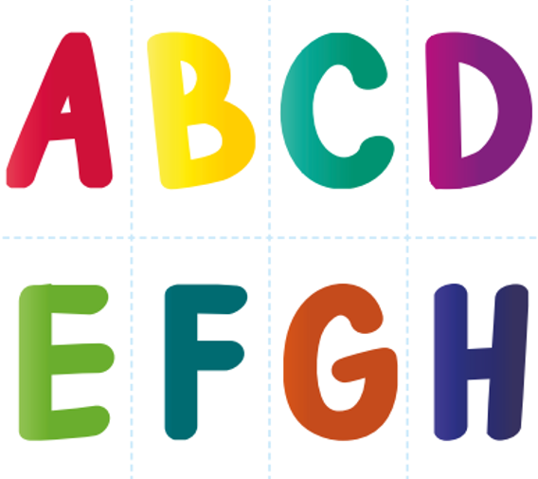
Nous allons écouter et chanter la chanson de l’alphabet.

Slide 23

Ecoutez bien.

Slide 24


  Maintenant, Je vais chanter les lettres. en pointant les lettres, suivez bien.

Slide 25
Ouvrez vos livrez à la page 3.

Slide 26
Maintenant. Chantez en pointant du doigt chaque lettre.

Slide 27

15 min
Pré-lecture
La lettres A
Version provisoire pour la formation des enseignants

Slide 28
Aujourd’hui nous allons apprendre à lire la lettre A.
A

Slide 29
1. Chanson action | 2. Vocabulaire | 3. Pré-lecture | 4.Graphisme | 5.Jeu
C’est la lettre A, elle fait le son ]a [. Lisons ensemble A. encore une fois A. qui veut lire A.
L’enseignant (e) désigne trois élèves pour lire.
A

Slide 30

1. Chanson action | 2. Vocabulaire | 3. Pré-lecture | 4.Graphisme | 5.Jeu
  Ananas. ananas. Lisons ensemble « ananas ». encore une fois « ananas ». Qui veut lire « ananas »?
  L’enseignant (e) désigne trois élèves pour lire.
a
ANANAS

Slide 31
1. Chanson action | 2. Vocabulaire | 3. Pré-lecture | 4.Graphisme | 5.Jeu
Dans « Ananas », je vois la lettre A et j’entends le son ]a [.
L’enseignant( e) pointe la lettre A.
ANANAS

Slide 32

Rebrassage
Chasse aux lettres
Version provisoire pour la formation des enseignants

Slide 33

1. Chanson action | 2. Vocabulaire | 3. Pré-lecture | 4.Graphisme | 5.Jeu
Observez bien cette liste.
A V N A 1 A U J

Slide 34

1. Chanson action | 2. Vocabulaire | 3. Pré-lecture | 4.Graphisme | 5.Jeu
Qui veut passer au tableau pour montrer la lettre A ?
A V N A 1 A U J

Slide 35
1. Chanson action | 2. Vocabulaire | 3. Pré-lecture | 4.Graphisme | 5.Jeu
Qui veut lire? la lettre A.
A V N A 1 A U J

Slide 36

1. Chanson action | 2. Vocabulaire | 3. Pré-lecture | 4.Graphisme | 5.Jeu
Prenez vos cartes des lettres.

Slide 37

1. Chanson action | 2. Vocabulaire | 3. Pré-lecture | 4.Graphisme | 5.Jeu
Levez la carte de la lettre A

Slide 38
1. Chanson action | 2. Vocabulaire | 3. Pré-lecture | 4.Graphisme | 5.Jeu
C’est la lettre A
A
A

Slide 39
::
10 min
Graphisme
La lettres A
Version provisoire pour la formation des enseignants

Slide 40
1. Chanson action | 2. Vocabulaire | 3. Pré-lecture | 4.Graphisme | 5.Jeu
Aujourd’hui nous allons apprendre à écrire la lettre A.
A

Slide 41

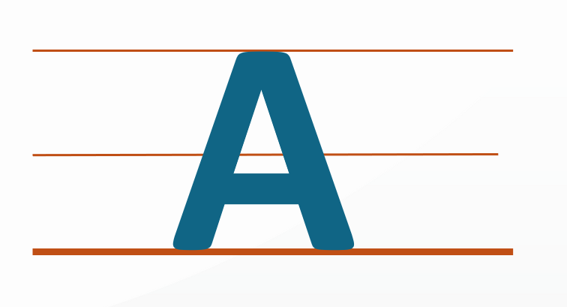

1. Chanson action | 2. Vocabulaire | 3. Pré-lecture | 4.Graphisme | 5.Jeu
Je commence en bas,

Slide 42
1. Chanson action | 2. Vocabulaire | 3. Pré-lecture | 4.Graphisme | 5.Jeu
Je trace un trait oblique, de bas en haut.

Slide 43
1. Chanson action | 2. Vocabulaire | 3. Pré-lecture | 4.Graphisme | 5.Jeu
Je trace un trait oblique, de haut en bas.

Slide 44
1. Chanson action | 2. Vocabulaire | 3. Pré-lecture | 4.Graphisme | 5.Jeu
Je trace un trait horizontal.

Slide 45
1. Chanson action | 2. Vocabulaire | 3. Pré-lecture | 4.Graphisme | 5.Jeu
A votre tour. Lever le doigt dans l’air. Écrivez avec moi
L’enseignant(e) simule l’écriture dans l’air en repassant sur la lettre.

Slide 46

1. Chanson action | 2. Vocabulaire | 3. Pré-lecture | 4.Graphisme | 5.Jeu
Prenez vos ardoises.

Slide 47
1. Chanson action | 2. Vocabulaire | 3. Pré-lecture | 4.Graphisme | 5.Jeu
Maintenant, écrivez la lettre A sur vos ardoises.
L’enseignant(e) corrige si nécessaire : refaire la démonstration ou faire passer un élève au tableau.

Slide 48

10 min
Graphisme
Je m’exerce dans
mon cahier d’activités
Version provisoire pour la formation des enseignants

Slide 49




  Prenez le livret, un crayon et des crayons de couleur.

Slide 50
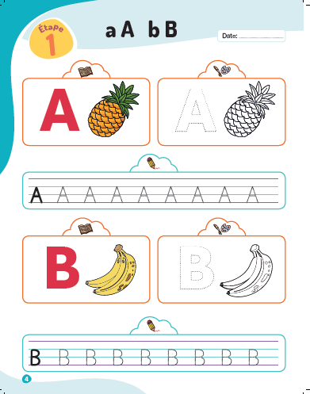
1. Chanson action | 2. Vocabulaire | 3. Pré-lecture | 4.Graphisme | 5.Jeu
  Ouvrez vos livrets à la page 4 .

Slide 51

1. Chanson action | 2. Vocabulaire | 3. Pré-lecture | 4.Graphisme | 5.Jeu
  Prenez vos crayons de couleur et coloriez la lettre A .

Slide 52
1. Chanson action | 2. Vocabulaire | 3. Pré-lecture | 4.Graphisme | 5.Jeu
  Maintenant, vous allez écrire la lettre A comme dans le modèle.

Slide 53
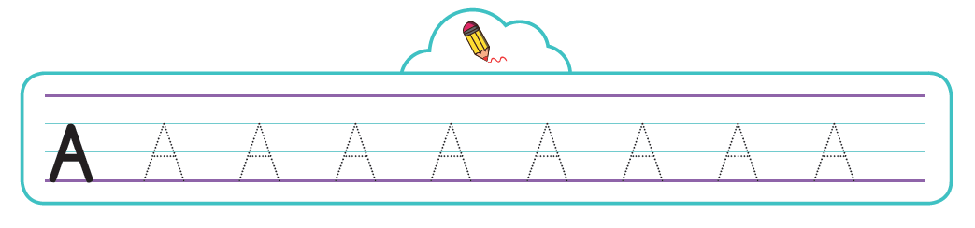
1. Chanson action | 2. Vocabulaire | 3. Pré-lecture | 4.Graphisme | 5.Jeu
  Prenez vos crayons et commencez l’écriture.

Slide 54
05 min
jeu
Sauter sur les lettres
Version provisoire pour la formation des enseignants

Slide 55

1. Chanson action | 2. Vocabulaire | 3. Pré-lecture | 4.Graphisme | 5.Jeu
Maintenant, on va jouer.
On va sauter sur la lettre A.

Slide 56
1. Chanson action | 2. Vocabulaire | 3. Pré-lecture | 4.Graphisme | 5.Jeu
Le joueur doit sauter sur toutes les cases comprenant la lettre A. Après chaque saut, il lit la lettre de la case. L’enseignant désigne un autre joueur.

Slide 57
A demain !

Slide 58

Réflexions de l’enseignant
Je note mes observations dans le cahier-journal
Les objectifs de ma séance ont-ils été atteints ?
Pourquoi ? Que faire les prochaines séances ?

